Slide 1

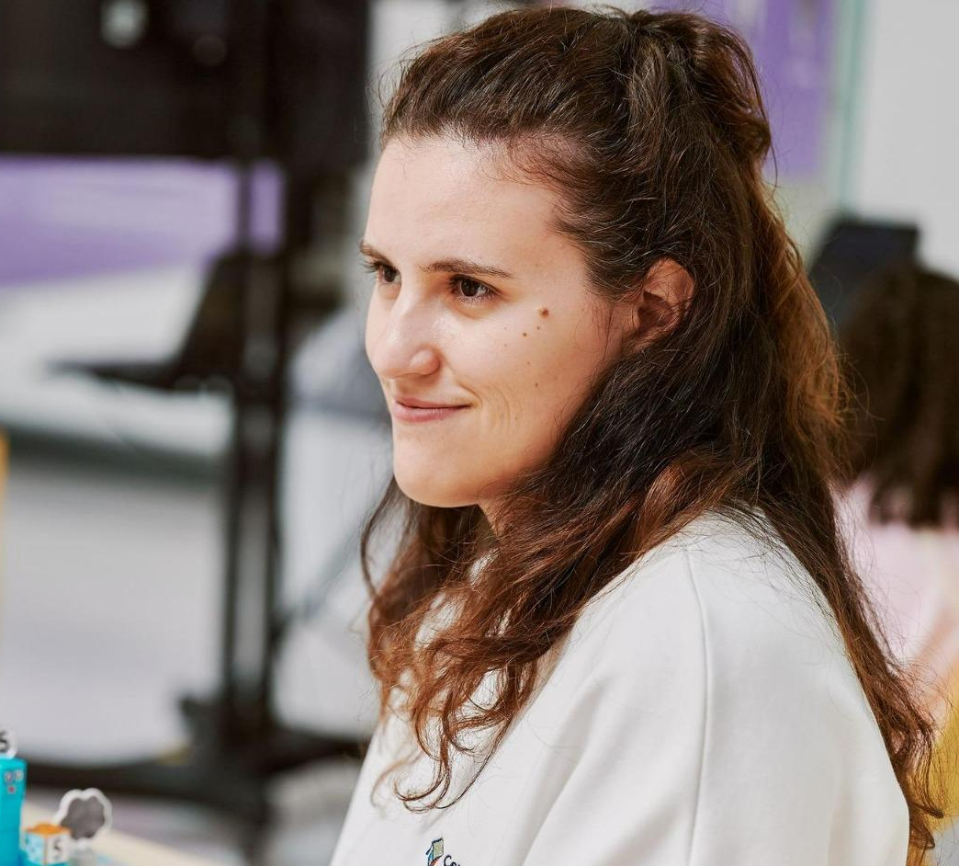
Проектно-методическая площадка в школе: зона роста или дополнительная работа?
Богук Мария Павловна
методолог школьного и дошкольного обучения,
спикер всероссийских вебинаров и конференций,
автор десятка обучающих пособий,
разработчик морфемного конструктора.
Notes:
‹#›

Slide 2
Разберемся в терминах
Инновационная площадка
Инициатор ー школа, институт.
Цель: поиск новых решений актуальной проблемы.
Проектно-методическая площадка
Инициатор ー школа, институт, автор.
Цель: разработка и внедрение конкретных проектов и методик.
Апробационная площадка
Инициатор ー производитель.
Цель: проверить эффективность продукта компании.
Notes:
‹#›

Slide 3
Зачем нужна проектно-методическая площадка?
решение реальных вызовов системы образования, обновление методов обучения;
совместная исследовательская деятельность школы и университета;
популяризация педагогических находок коллектива школы;
апробация оборудования.
Проектная деятельность ー это возможность получить дополнительное финансирование.
Notes:
‹#›

Slide 4
Страхи и предубеждения
Сложная интеграция в существующие программы
Неготовность кадров, сложное обучение
Недостаток методического инструментария
Много дополнительной работы у педагога
Много бумажной работы, сложные формы отчетов
Обязательная покупка дополнительного оборудования
Главный вопрос ー кто является инициатором проекта?
Notes:
‹#›

Slide 5
Реальная польза от участия
Предложение вариантов решения реальной проблемы
Методическое сопровождение
Повышение квалификации коллектива
Внешняя оценка процесса и результатов обучения, совместное планирование изменений
Бесплатное оснащение или большая скидка
Внимательно изучите описание проекта!
Notes:
‹#›

Slide 6
На что обращать внимание?
Кто инициатор проекта?
Какова цель, задачи, гипотеза?
Что предоставляет инициатор?
Что требуется от школы?
Какой режим работы?
Кто инициатор проекта?
Есть ли описание проекта? Какие планируемые результаты?
Убедитесь, что инициатор обеспечивает метод.поддежку, обучение педагогов
Как бы не получилось, что вы напишите готовую методику для инициатора, а взамен получите “спасибо”
Насколько гармонично проект вписывается в существующие программы? Или это дополнительные часы?
Notes:
‹#›

Slide 7
Где найти актуальные проектно-методические площадки?
Приказ Министерства просвещения Российской Федерации от 24 марта 2026 года № 200 «О федеральных инновационных площадках».
Узнать у производителей.
Notes:
‹#›

Slide 8
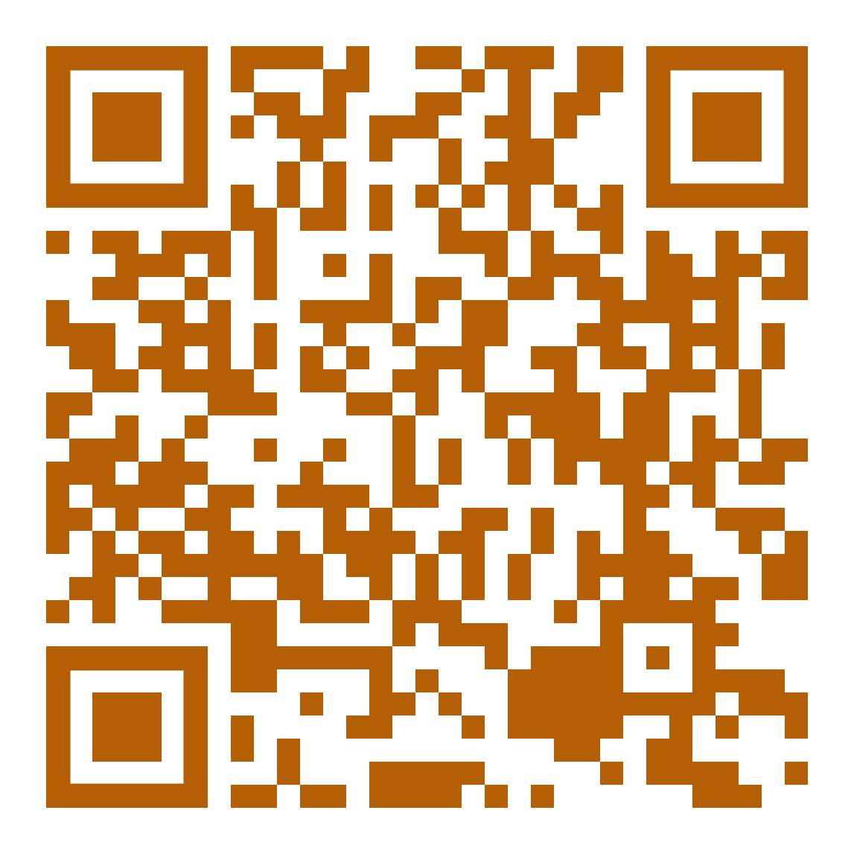
Морфемный метод изучения русской орфографии в школе
Цель: разработка нового подхода к изучению русской орфографии в школе для повышения грамотности детей на письме, а также повышения системности знаний о русском языке.
Гипотеза: изучение орфографии с опорой на морфемную структуру слова способствует более осознанному и системному изучению русского языка, а также способствует повышению грамотности письменной речи школьников.
Notes:
‹#›

Slide 9
Морфемный метод изучения русской орфографии в школе
Срок реализации: 2026–2027 учебный год.
Методы исследования:
организация А/Б тестирования
диагностика учащихся (входная, промежуточная и итоговая);
анкетирование педагога по итогам проведенного занятия;
интервьюирование педагога и руководителя образовательной организации по итогам года.
Notes:
‹#›

Slide 10
Морфемный метод изучения русской орфографии в школе
Что получает школа:
организация обучения для педагогов;
передача поурочных разработок;
помощь в интеграции занятий в рабочую программу;
помощь в оценке результатов работы;
По желанию:
подготовка педагогов к конкурсам;
помощь в написании статей;
совместная разработка выступлений на конференциях и форумах.
Notes:
‹#›

Slide 11
Морфемный метод изучения русской орфографии в школе
Основан на наблюдении за однокоренными и одноструктурными словами для выявления законов и закономерностей правописания изученных морфем, соотнесение своих наблюдений с существующим правилом орфографии.
Задача ребенка — узнать подлинный образ морфемы в искаженном произношении и передать его на письме в соответствии с правилом.
Notes:
‹#›

Slide 12
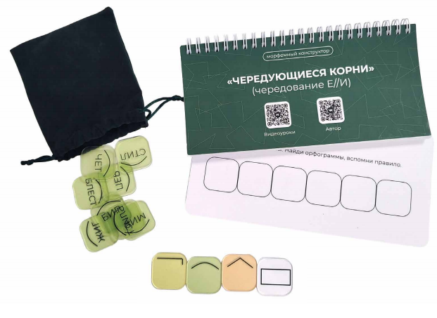

Морфемный конструктор ー
готовое решение для педагога
Всестороннее развитие: орфография, морфемика, морфология, лексика
Пропедевтический подход
Системно-деятельностный подход
Многоразовое использование
Обучающий видеокурс для педагога и детей
Notes:
‹#›

Slide 13
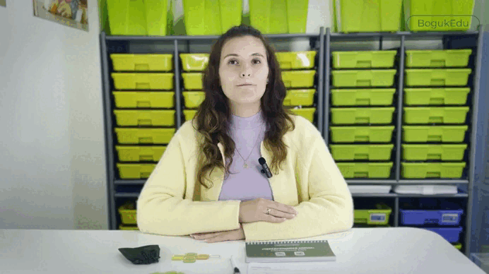
Как это работает?
Notes:
‹#›

Slide 14
Сравнение методов обучения
Критерий | Морфемный метод | Орфограф. чтение | Ассоциат. метод | Письмо с дырками | Списывание
Осознан- ность | + | — | — | + | —
Скорость | + | + | + | — | —
Глубина анализа | + | — | — | + | —
Творчество | + | — | + | — | —
Разноуров- невость | + | — | — | + | —
Notes:
‹#›

Slide 15
Всестороннее развитие
при морфемном методе
Орфография | Морфология | Морфемика | Лексика
Подставь недостающий корень с опорой на правило | Определи часть речи и сделай морфемный разбор слова |  | Определи, какое значение придает приставка/ суффикс
Notes:
‹#›

Slide 16
Всестороннее развитие
при морфемном методе
1 уровень ー рабочая тетрадь | 2 уровень ー карточка | 3 уровень ー пластинки
Слова уже разделены на морфемы. Ребенку нужно подставить недостающую и объяснить свой выбор с опорой на правило | Педагог называет слово, а ребенок должен записать его на карточке с делением на морфемы | Ребенок занимается словотворчеством, строит однокоренные и одноструктурные слова, меняя те или иные морфемы
Notes:
‹#›

Slide 17
Что говорят педагоги?
Отзыв педагога из г. Нижнекамск (Республика Татарстан)
«Очень интересная задумка, так как для детей это новый формат, который очень удобно использовать. Все наглядно, развивается зрительная память. Понравилось, что тетрадь многоразовая, и ее можно использовать несколько раз. Очень важна скорость работы, так как работа с конструктором не занимает много времени. Дети отметили, что во время изучения одной темы можно закреплять другую, параллельно запоминать суффиксы, приставки. Сам конструктор достаточно легкий, чтобы разобраться самому или закрепить тему дома»
Notes:
‹#›

Slide 18
Как принять участие в проекте?
1
Подать заявку на участие в проекте
2
Выбрать педагогов- участников
3
Пройти обучение по теме
4
Интегрировать сценарии в раб. программу
8
Оформить результаты работы (отчет/интервью)
7
Провести итоговую диагностику
6
Провести занятия по плану
5
Провести входную диагностику
Notes:
‹#›

Slide 19

Отличие от других проектных площадок
Сложная интеграция в существующие программы
Неготовность кадров, сложное обучение
Недостаток методического инструментария
Много дополнительной работы у педагога
Много бумажной работы, сложные формы отчетов
Обязательная покупка дополнительного оборудования
Соответствует темам из ФРП по русскому языку
Обучение педагога, консультация в течение всего года
Поурочные разработки с подробными комментариями
Мягкая интеграция в существующий план работы
Отчет в форме интервью, все документы мы оформляем сами
Можно работать без оборудования
Notes:
‹#›

Slide 20
Что почитать?
Приказ Минобрнауки России от 22.03.2019 N21н (ред. от 08.09.2023) "Об утверждении Порядка формирования и функционирования инновационной инфраструктуры в системе образования"
Notes:
‹#›

Slide 21

Контакты
Богук Мария
тел.: 8 (985) 957-13-74
почта: mera-109@yandex.ru
Notes:
‹#›

Slide 22
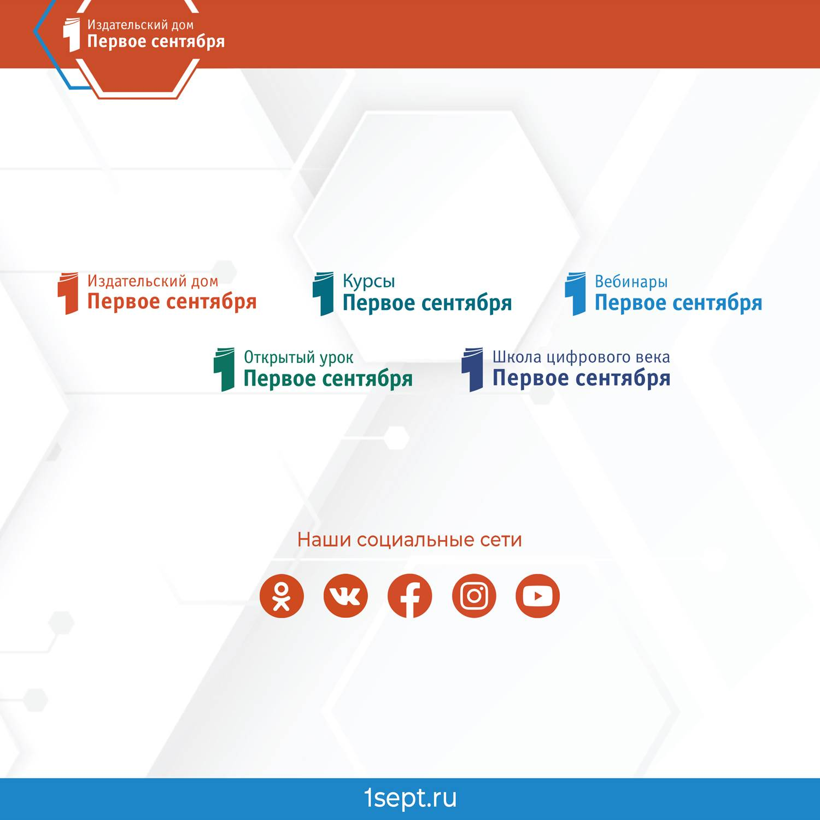
Notes:
‹#›

